Slide 1
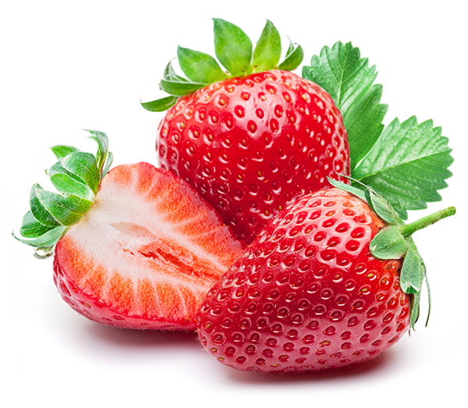
O MORANGO
Trabalho de investigação realizado pelos alunos da turma 4-rm, da Escola Básica de Ramalhal – Torres Vedras

Slide 2
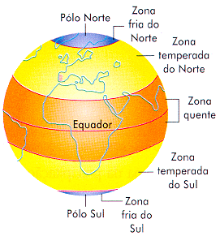
Breve história do morango
O morango é o fruto de uma planta da família Rosaceae, a mesma das rosas, maçãs, peras e cerejas. É uma planta nativa das terras temperadas da Europa, mas que hoje em dia é cultivada com sucesso em grande parte do mundo.

Slide 3
Os poetas romanos Virgílio e Ovídio mencionaram o fruto no século I a.C. enquanto ornamento e não como alimento. Já na Antiguidade, os morangos selvagens eram consumidos por pessoas de todo o mundo, mas não em grandes quantidades, dado serem frutos pequenos, de difícil colheita e/ou com pouco sabor.
Na era romana, era valorizado pelas suas propriedades terapêuticas e praticamente servia para todos os tipos de doenças. Começaram a ser cultivados no século XIII. Os morangos são dos frutos mais apetecidos no início do verão e não apenas em Portugal, este irresistível fruto está no topo dos frutos mais consumidos em todo o mundo.
O morango comum, ou de jardim, é o resultado da junção de duas espécies (entre a Fragaria chiloensis e a Fragaria virginiana) produzido no século XVIII, em França.

Slide 4
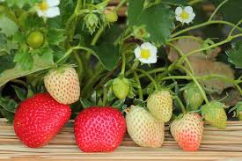
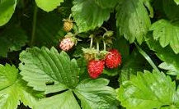
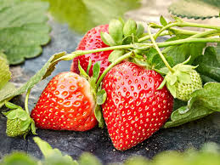
Espécie Fragaria chiloensis
Espécie Fragaria virginiana
Morango comum, ou de jardim

Slide 5
DESDE QUANDO SE CONHECE O MORANGO EM PORTUGAL?
Tanto quanto se sabe, as primeiras plantas de morangueiro a chegar à Europa vieram das Américas a partir do século XVI.
Não se sabe ao certo quando se começou a produzir morangos em Portugal, mas no concelho de Torres Vedras há registo de produção deste fruto desde a década de 80 do século passado.

Slide 6
Qual a origem da palavra morango?
A palavra espanhola fresa (equivalente a morango), tem origem no latim fraga por via do francês fraise. Deste modo, quer morango quer fresa têm origem latina.

Slide 7
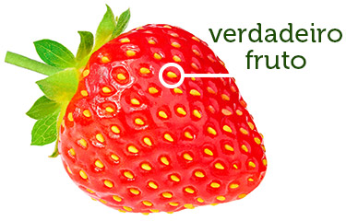
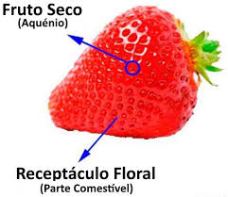
Composição do fruto
O morango é considerado como o fruto vermelho do morangueiro. No entanto, em termos científicos não se pode considerar um fruto já que é constituído pelo receptáculo da flor original, em volta do qual se dispõem os frutos (as sementes são visíveis sob a forma de grainhas).

Slide 8
Indicações terapêuticas
O morango possui uma extraordinária capacidade de atuar como antioxidante e anti-inflamatório. Os benefícios para a saúde são imensos, trata-se de uma excelente fonte de vitamina C, A, B1, B2 e B9, igualmente rico em minerais como o ferro, cálcio, potássio, fósforo, e silício. Sendo o morango um dos frutos mais estudados cientificamente, este é hoje em dia reconhecido em várias áreas da saúde no que toca à prevenção de doenças cardiovasculares, diminuição do risco de diabetes e na prevenção de certos tipos de cancro.

Slide 9
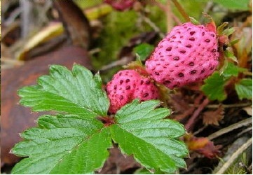
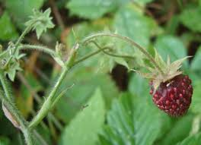
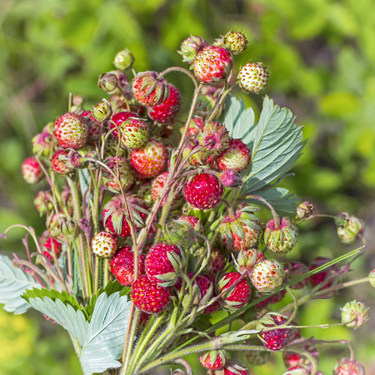
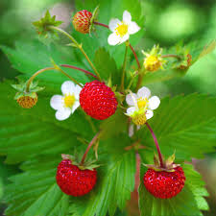
Há várias espécies de morangos?
Existem muitas espécies.
Alguns exemplos:
Fragaria daltoniana
Fragaria vesca
Fragaria viridis
Fragaria moschata

Slide 10
Quanto tempo demora o morango a crescer?
Pode levar várias semanas e até meses desde a colocação das sementes na terra até à produção da primeira colheita. Por esta razão, é importante escolher o momento certo para semear. No entanto o tempo que demora desde o semeio até à apanha pode variar de espécie para espécie.

Slide 11
Em que altura do ano se cultiva o morango?
A espécie comum deve ser semeada em janeiro/fevereiro e plantada a partir de março.
Para se ter morangos todo o ano, deve-se escolher uma variedade que dê fruto ao longo de todo o verão e não apenas 15 dias na primavera.
A colheita deve ser feita pela manhã, para os morangos estarem em melhores condições.
O morangueiro precisa de ser polinizado. Quando tirar os frutos, tenha o cuidado de separar as flores para facilitar a vida dos insetos.

Slide 12
Como se cultiva o morango?
O morangueiro necessita de muito sol direto, no mínimo 6 horas diárias. Os morangueiros não toleram nem a terra seca, nem a terra encharcada, ou seja, é necessário um equilíbrio. É igualmente importante que os morangueiros sejam plantados longe das raízes de árvores de grande porte, para que estas não se apoderem da sua água e humidade.
É necessário preparar a terra, no sentido de verificar que esta não contenha qualquer tipo de ervas daninhas. Os morangueiros nunca devem ser plantados na mesma terra onde, nos últimos três anos, se cultivaram tomates, pimentos, beringelas ou batatas, porque as doenças nestes vegetais são muito comuns

Slide 13
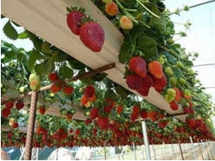
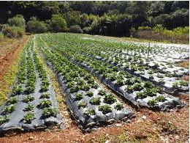
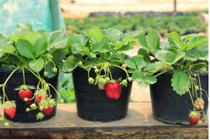
Os morangueiros podem ser plantados em cultura extensiva ou em canteiros delimitados, mas também florescem tanto em vasos (incluindo os suspensos) como em potes ou barris de madeira abertos.

Slide 14
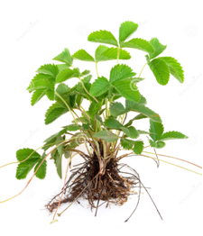
Recomenda-se a plantação dos morangueiros num dia fresco e nublado.
Os morangueiros devem ser colocados na terra com as raízes voltadas para baixo, formando uma espécie de leque. Se o morangueiro for plantado a pouca profundidade, a coroa pode secar; se for plantado com demasiada profundidade, a coroa pode apodrecer. Uma vez posicionado, regue bem.

Slide 15
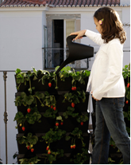
Os morangos precisam de ser bem regados pelo menos uma vez por semana. Aconselha-se a rega de manhã cedo para que as folhas possam secar antes de o cair da noite, evitando assim eventuais doenças.

Slide 16
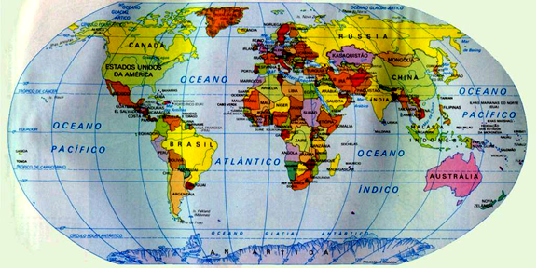
Os morangos tem boa saída comercial?
Os três maiores produtores de morangos a nível mundial são:
China;
Estados Unidos;
México .

Slide 17
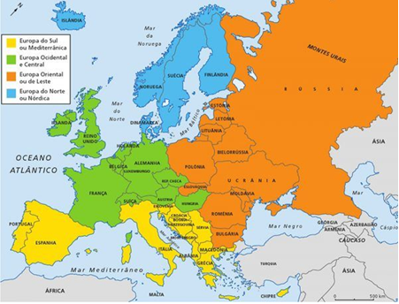
Na Europa os principais produtores são:
- Turquia;
- Espanha;
- Rússia;
- Polónia.

Slide 18
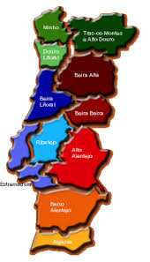
Graças ao tamanho dos seus frutos e da produtividade da planta, o morango tornou-se o fruto mais cultivado do mundo. Nos últimos anos tem-se assistido a um aumento da produção de morangos, de excelente qualidade. Cada vez mais, os agricultores apostam na plantação deste fruto. A rapidez de crescimento da produção faz com que muitos invistam nesta área.
Em Portugal, a cultura do morango ocupa uma área de 323 hectares, com uma produção anual superior a 10.600 toneladas (INE, 2018).
As regiões com maior produção são:
- Algarve;
- Ribatejo;
- Alentejo.
- Oeste;

Slide 19
Em Portugal, o morango é produzido praticamente durante todo o ano, ocorrendo o período de maior oferta na primavera, de abril a junho, e o de média oferta de fevereiro a março e julho. A época outonal corresponde ao período de menor oferta.
Os frutos que não possuem qualidade ou calibre para a comercialização em fresco são canalizados para a indústria de transformação.
Apesar das exportações terem vindo a aumentar gradualmente (cerca 4000 toneladas em 2017 para 5000 em 2018) (INE, 2018), são importadas mais de 19.000 toneladas de morangos e exportadas apenas cerca de 5.000 (INE, 2018). A Espanha, Holanda e Reino Unido são alguns países do norte da Europa onde o morango português tem boa aceitação, encabeçando o topo da lista das exportações nacionais (GPP, 2018).

Slide 20
Produção mundial

Slide 21

A nossa entrevista a uma produtora local de morangos

Slide 22
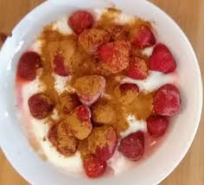
Algumas receitas com morangos
MORANGOS COM IOGURTE E CANELA
INGREDIENTES
- 50g de morango
- 1/2 colher (café) de canela
- 1 tosta de centeio
- 40 g de queijo fresco.
PREPARAÇÃO
Lava os morangos, retira-lhes pé e corta-os em pedaços pequenos.
Junta os pedaços ao iogurte, polvilha com canela e serve.
Acompanha com uma tosta de centeio e queijo fresco magro.

Slide 23
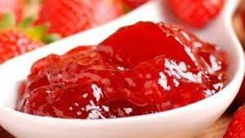
GELEIA DE MORANGO SEM AÇÚCAR
PREPARAÇÃO
Descasca as maçãs e pica sem o caroço. Retira o caroço das tâmaras, lava os morangos e pica-os junto com as tâmaras.
Coloca os frutos todos numa panela, mistura bem e deixa em lume brando cerca de 25 min, mexendo de vez em quando.
Assim as frutas vão libertar o seu sumo que irá caramelizar, o que deixa a geleia doce e consistente.
De seguida podes triturar tudo no liquidificador. Mas para não ficar tão homogénea, podes mexer com o mixer de mão.
Colocar novamente no lume até a calda reduzir e a geleia ficar mais espessa.
Se gostares, podes misturar agora as sementes de chia.
Guarda em potes de vidro e tapa bem. Podes armazenar num local seco e escuro por vários meses. No entanto depois de aberto deve-se guardar no frigorífico e consumir no prazo de uma semana.
INGREDIENTES
- 500g de morangos
- 8 tâmaras sem açúcar
- 2 maçãs
1 colher de sopa de sementes de chia (opcional).

Slide 24
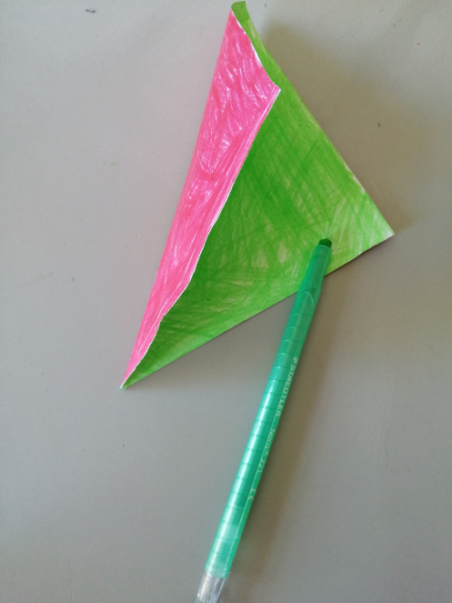
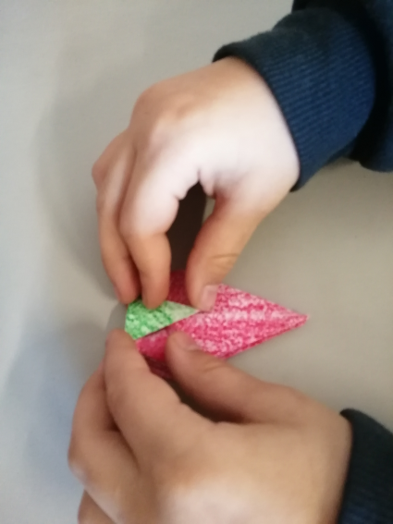
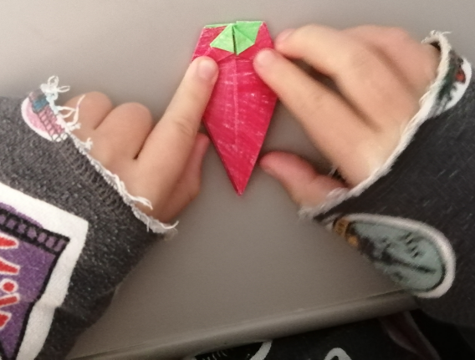
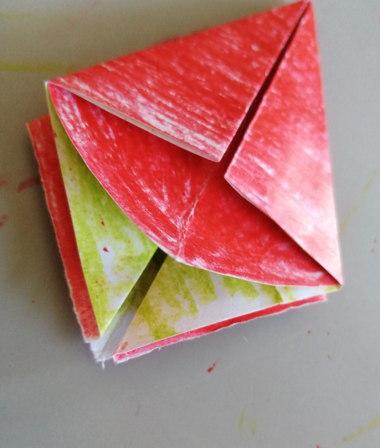
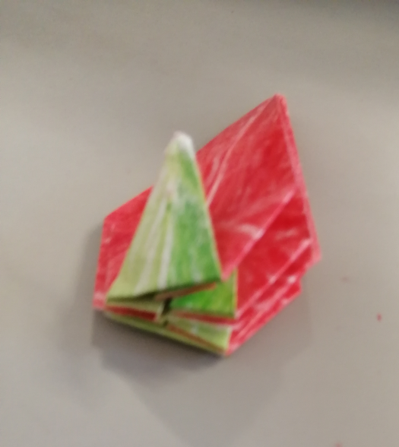
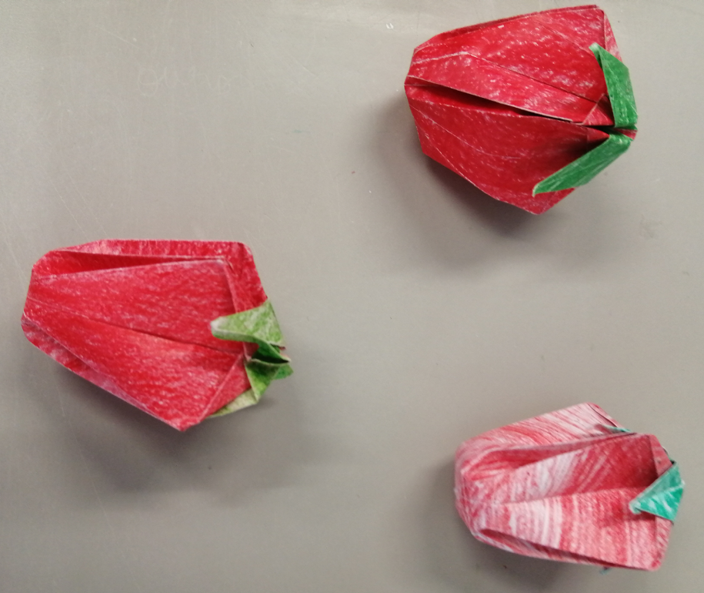
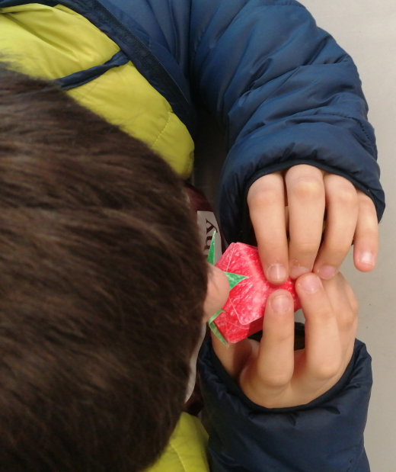
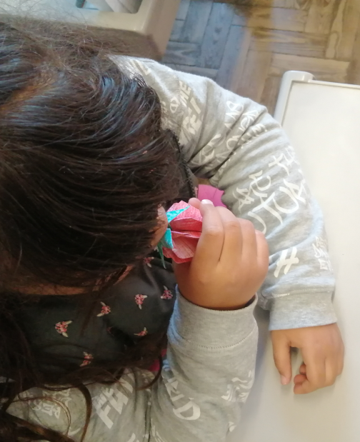
Os origamis que fizemos

Slide 25
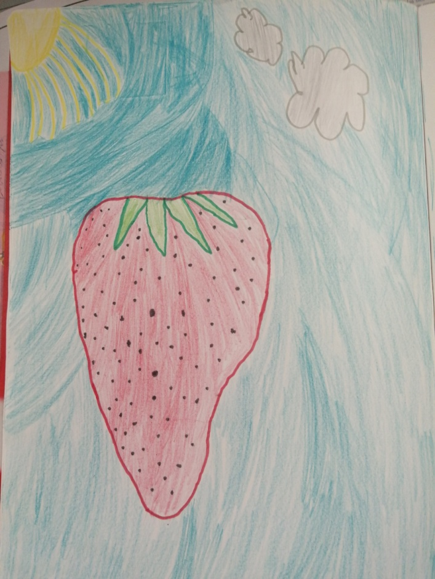
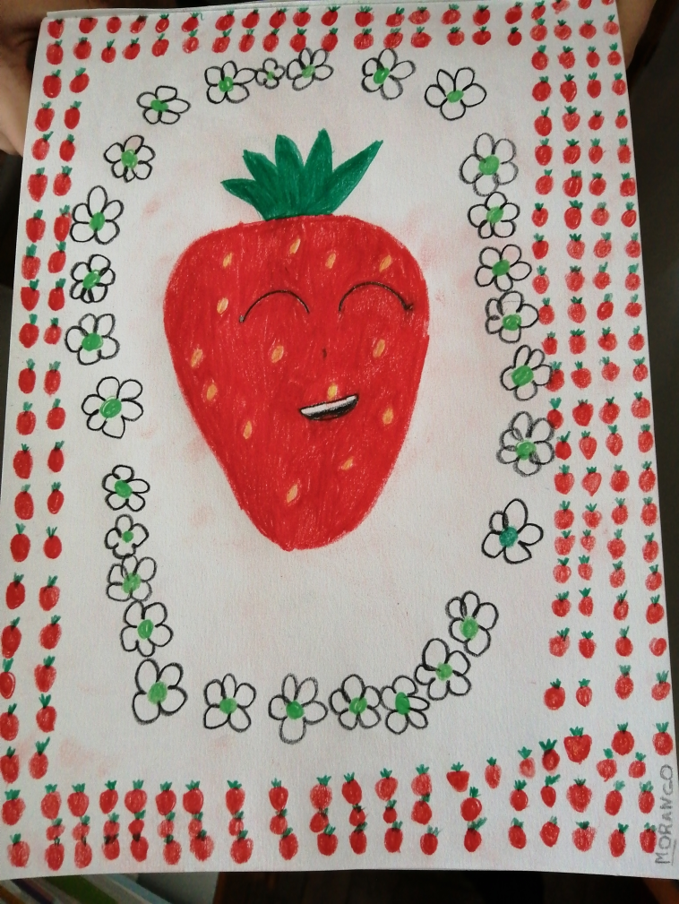
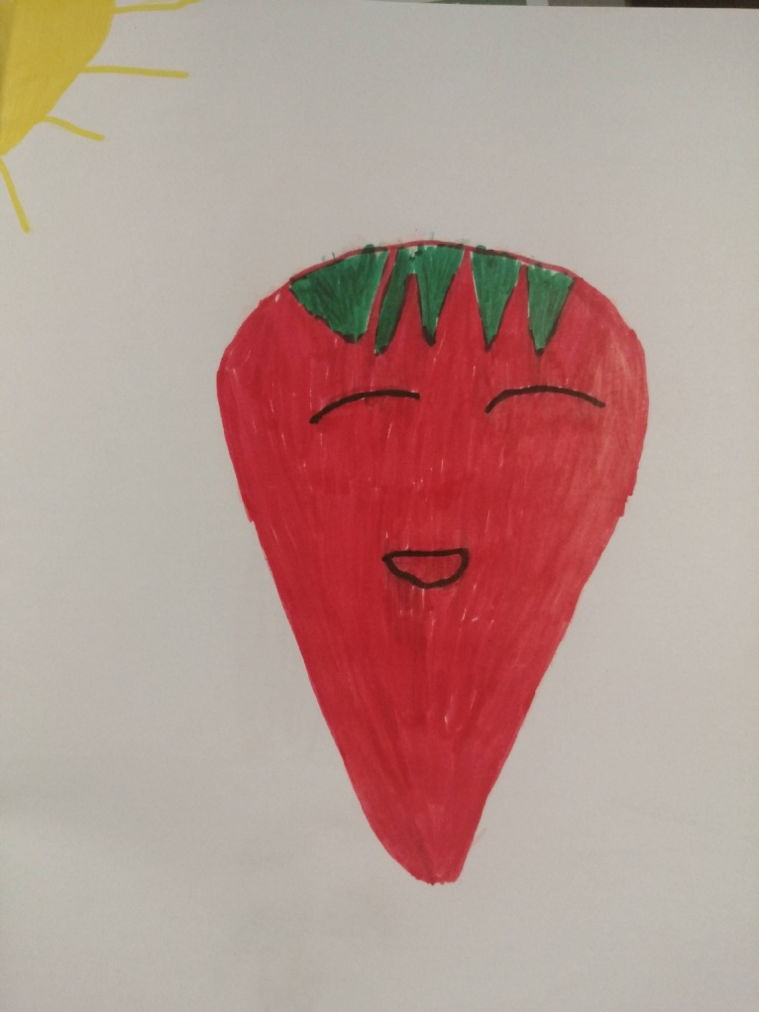
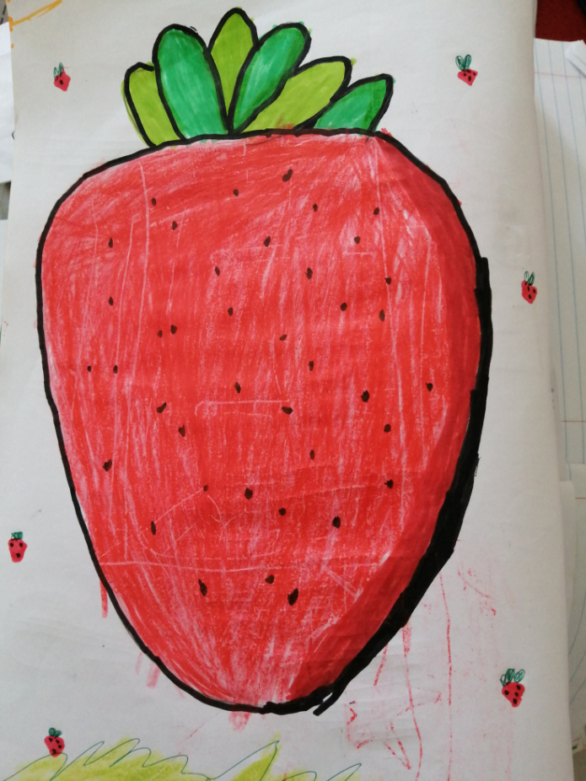
ALGUNS DOS NOSSOS DESENHOS

Slide 26
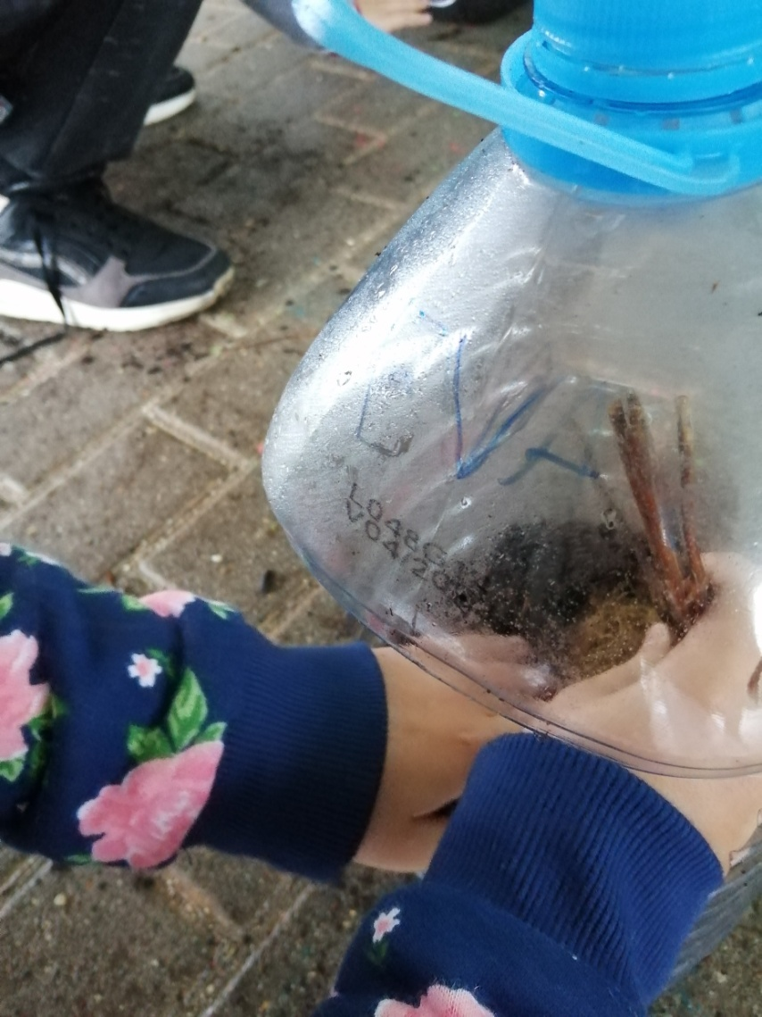
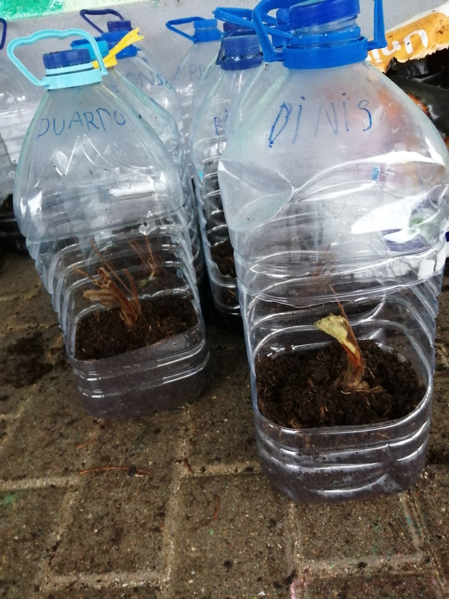
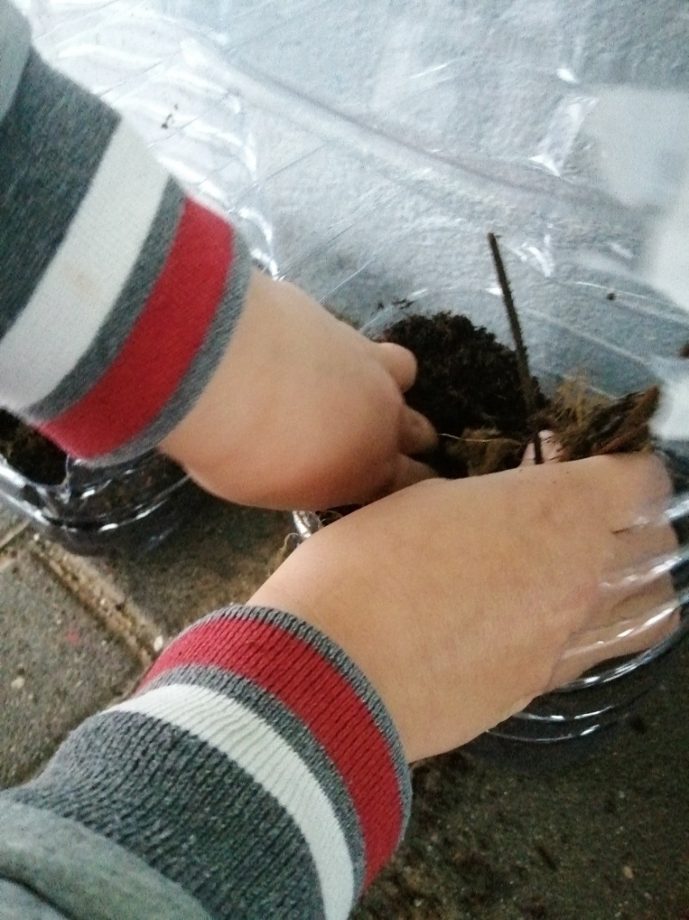
TAMBÉM PLANTÁMOS MORANGUEIROS, QUE A DONA ELISABETE NOS OFERECEU
E AGORA TEMOS QUE CUIDAR MUITO BEM DELES!

Slide 27
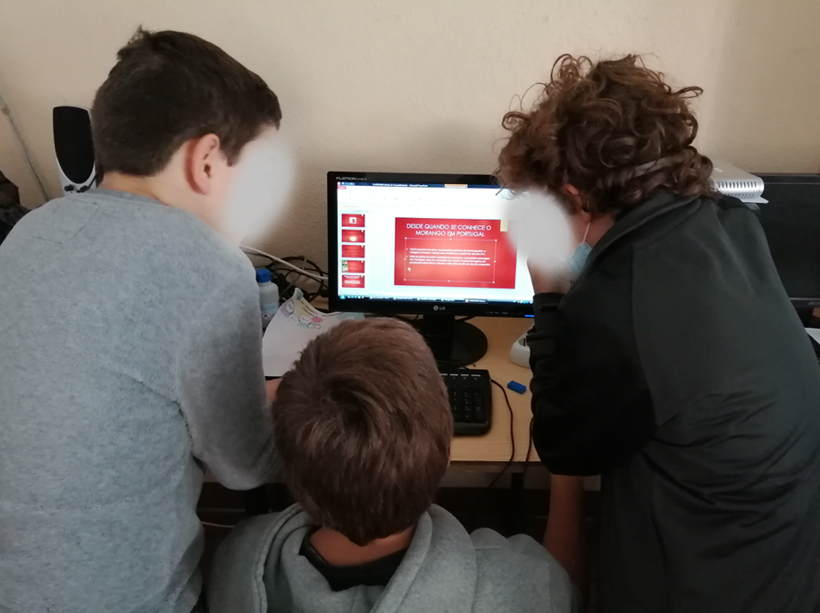
Aprendemos a fazer uma apresentação em PowerPoint

Slide 28
Também trabalhámos muito a Matemática com morangos

Slide 31
WEBGRAFIA
https://sites.google.com/site/conselhoscomocultivarmorangos/home-1/origem-do-morango
https://revistajardins.pt/morango-historia-propriedades/
http://tourisminamoderworld.blogspot.com/2014/06/zonas-temperadas.html
https://alimentacaosaudavelesustentavel.abae.pt/wp-content/uploads/projects/2018/C/4311-1/doc_file/hist%C3%B3ria%20do%20morango%20paginado.pdf
https://www.publico.pt/2019/04/20/fugas/noticia/morangos-tamanho-importa-1869342
http://www.tudosobreplantas.net/311-historia-morango/
https://www.crocus.co.uk/plants/_/fragaria-vesca/classid.2000017268/
https://www.123rf.com/photo_68517383_wild-edible-berries-wild-strawberry-green-fragaria-viridis-.html
https://omeujardim.com/artigos/como-cultivar-morangos
https://vamoscomermelhor.com.br/como-cultivar-morangos-em-5-passos/
https://pt.dreamstime.com/fotos-de-stock-arbusto-de-morango-com-raiz-image26027413
https://pt.minigarden.net/como-cultivar-morangos-em-casa/
https://br.pinterest.com/pin/751327150323760300/

